Slide 1
RPA 강의 3장. Framework
가온소프트(주) 클라우드연구개발팀 김현민 대리

Slide 2
목차
Framework
유니크 과제에 적용된 Framework 소개
실습

Slide 3
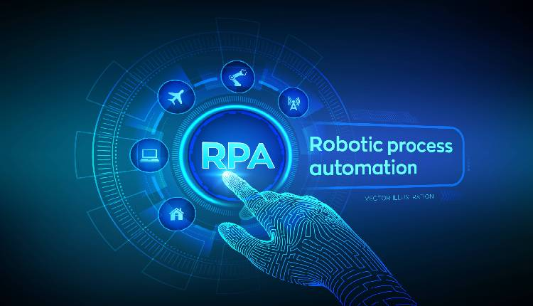
Part 1
Framework 소개
1. 유니크 과제에 적용된 Framework 소개
2. Framework 내의 프로세스 설명

Slide 4
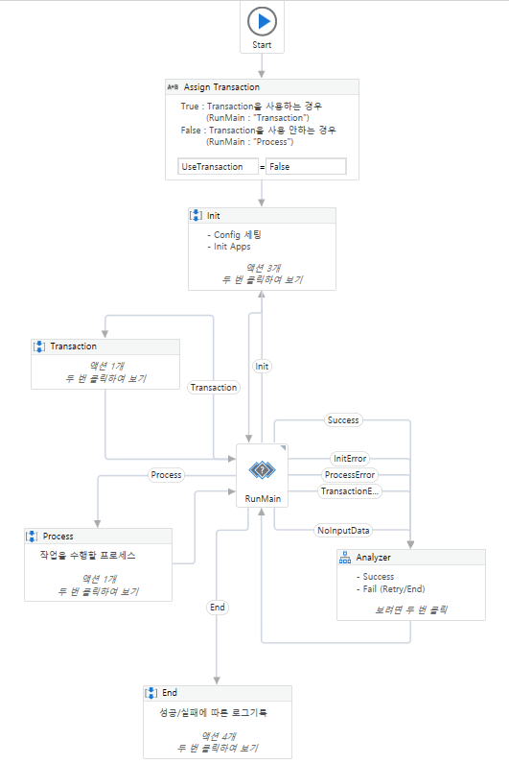
Framework
구성 요소
Flow Chart
Transaction 사용 여부 체크 (Assign)
Init (Sequence)
RunMain (Flow Switch)
Transaction (Sequence)
Process (Sequence)
Analyzer (Sequence)
End (Sequence)

Slide 5
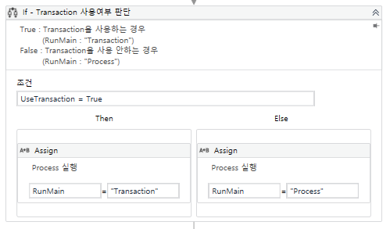
Framework 구성 요소 ( Init )
If – Transaction 사용여부 판단
Flow Chart 시작 지점에 선언한 UseTransaction의 값에 따라 Init 이후 진행할 Sequence 지정
UseTransaction 변수가 True일 경우 RunMain 변수에 “Transction”을 넣고 아닐 경우 “Process”를 넣어달라

Slide 6
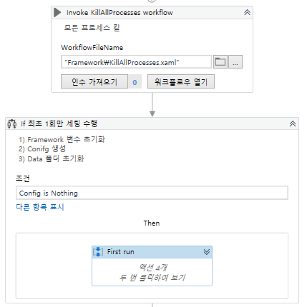
Framework 구성 요소 ( Init )
환경, 변수 초기화
RPA 수행 시 방해되는 Process Kill
글로벌 변수 초기화, 수행 시간 기록
Config 변수(Dictionary<String, Object>)에 데이터가 있는지 확인 후 없을 경우 Config에 데이터 삽입
Process Kill 액티비티를 사용하여 강제 종료
Config 변수에 데이터가 없다는 것은 최초 진행중이라는것을 뜻함.

Slide 7
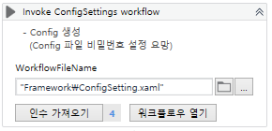
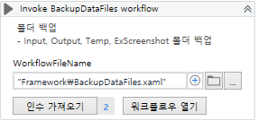
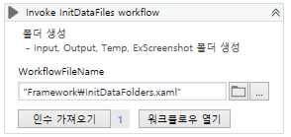
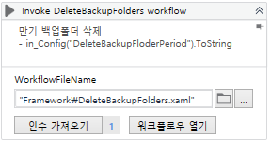
Framework 구성 요소 ( Init )
Config 생성, 폴더 백업
해당 과제에서 사용하는 데이터들을 Config.xlsx 파일에 미리 담아두고 Config.xlsx 파일을 읽어와 Config 변수에 담아두고 과제내에서 활용
수행 시 발생할 수 있는 파일들을 담아두는 과제 내의 폴더를 백업, 초기화
설정한 기간이 지난 백업 폴더를 삭제

Slide 8
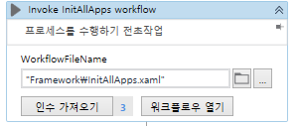
Framework 구성 요소 ( Init )
과제의 프로세스를 시작하기 전 작업 수행
특정 사이트에 로그인을 하거나 특정 어플리케이션에서 작업을 할 경우 본격적으로 프로세스에 진입하기 전에 미리 사이트/어플리케이션을 열고 로그인까지 완료를 해둠

Slide 9
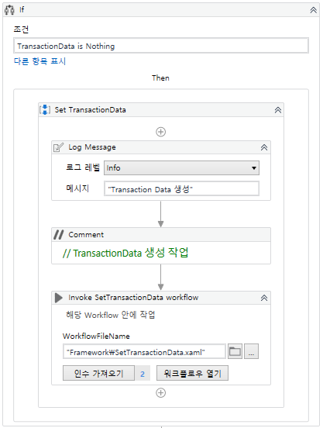
Framework 구성 요소 ( Transaction )
Transaction Data 생성
Transaction = Framework 내의 큰 반복문
Transaction Data 생성 작업 = 반복할 데이터를 가져오는 작업
실질적 Transaction Data 생성하는 로직을 해당 액티비티 내부에 구현

Slide 10
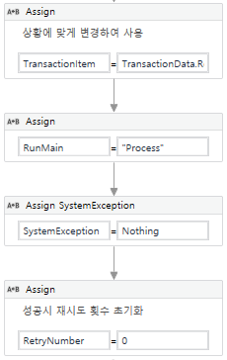
Framework 구성 요소 ( Transaction )
Transaction을 위한 데이터 정의
TransactionItem = 전체 Transaction Data 중 1개의 행의 1개의 데이터
RunMain 변수에 다음으로 진행할 Sequence지정
TransactionData.Rows(TransactionNumber).Item(0).ToString

Slide 11
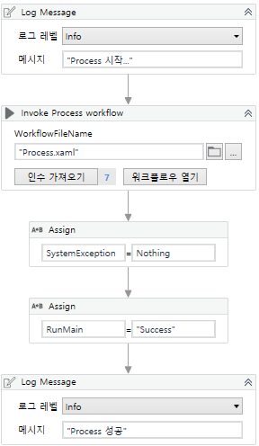
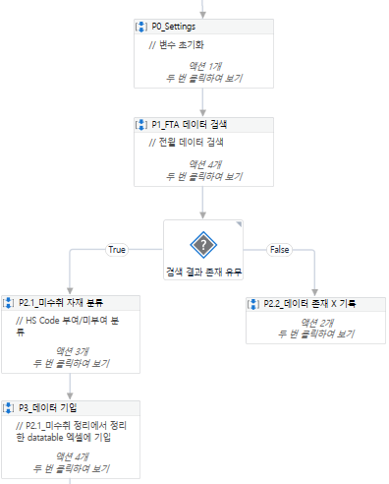
Framework 구성 요소 ( Process )
업무 프로세스 구현
Transaction을 사용한다면 Transaction을 고려하여 업무 흐름에 따라 유동적으로 프로세스 구현
Click

Slide 12
Framework 구성 요소 ( Analyzer )
Analyzer 분기 처리
1. NoInputData (성공)
-> Input 폴더에 처리할 데이터가 없을 경우 NoInputData로 들어옴
2. InitError (실패)
-> Init Sequence에서 에러 발생 시 InitError로 들어오며 Init Sequence부터 재시도
3. TransactionError (실패)
-> Transaction Data 생성중 에러 발생 시 TransactionError로 들어오며 Transaction Sequence부터 재시도
4. Success (성공)
-> Transaction Data를 사용중이면 TransactionNumber를 +1하여 다음 index의 데이터를 가져올 수 있도록함
5. ProcessError (실패)
-> Process 진행중 에러 발생 시 ProcessError로 들어오며 Process Sequence부터 재시도

Slide 13
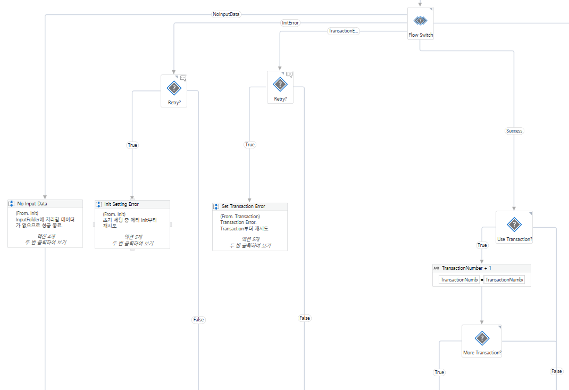
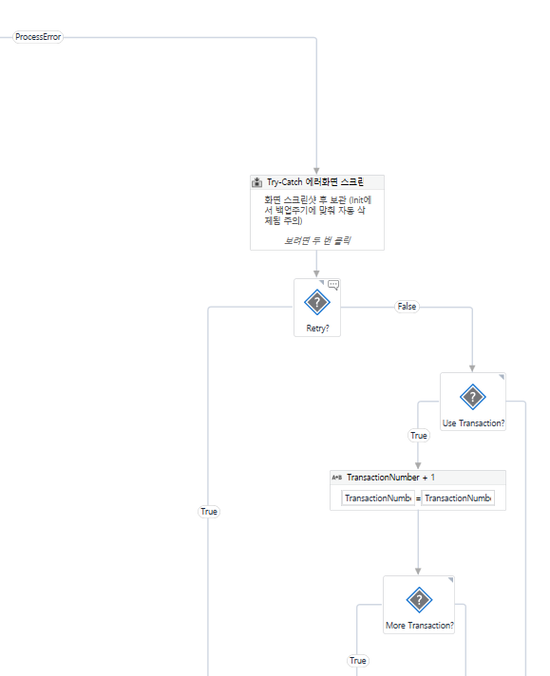
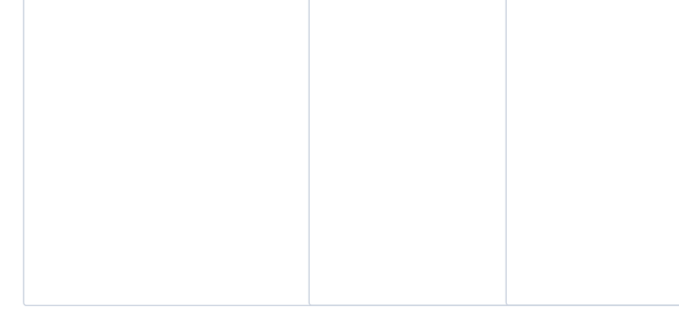
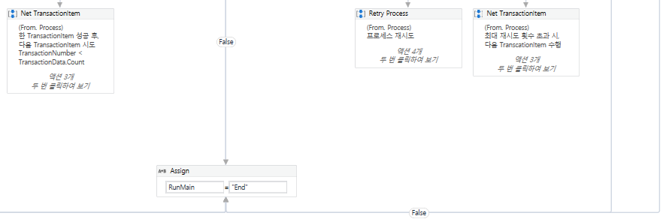

Slide 14
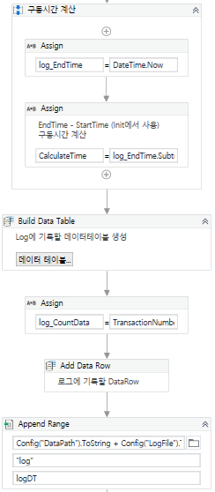
Framework 구성 요소 ( End )
성공/실패 로그 기록
구동 시간 계산
로그를 쌓는 파일에 로그 추가

Slide 15
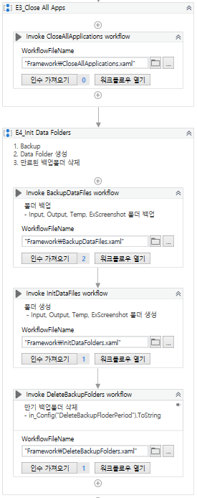
JiFramework 구성 요소 ( End )
프로세스 종료 및 폴더 백업
사용했던 프로세스 종료
과제 수행에 다운로드 및 사용했던 파일들이 저장되어 있는 폴더들을 백업, 초기화
설정해둔 백업 기간이 지난 폴더 삭제

Slide 16
Part 2
실습
1. 오토웨이 대외문 공유 과제 리뷰
2. 오토웨이 대외문 공유 과제 따라 만들기
3. 오토웨이 대외문 공유 과제 직접 만들기

Slide 17
리뷰

